Slide 1
SCRUM Fundamentals
October 2014

Slide 2
Agenda
Agile Intro
SCRUM intro
SCRUM Framework
Roles
Time boxes
Artifacts
Definition of “Done”
QC in SCRUM
Agile Testing Practices
Quality Driven Development
Challenges or/and Issues

Slide 3
Agile intro
Notes:
Багато років був популярний підхід каскадної (“waterfall”) розробки ПЗ. Кожен наступний етап розробки починався після завершення попереднього. Тобто спочатку виконувався етап аналізу вимог до продукту, потім етап проектування (вибір архітектури, необхідних фреймворків і т.п.), етап власне кодінгу , етап тестування і етап багфіксінгу. Як правило при такому підході недостатньо уваги приділялося тестуванню продукту (брак часу чи коштів) – зниження якості. Ціна помилки.
Ватерфал може і зараз використовуватися в деяких типах проектів, де як правило всі вимоги сформовані на початку розробки проекту (медицина, військова сфера).

Slide 4
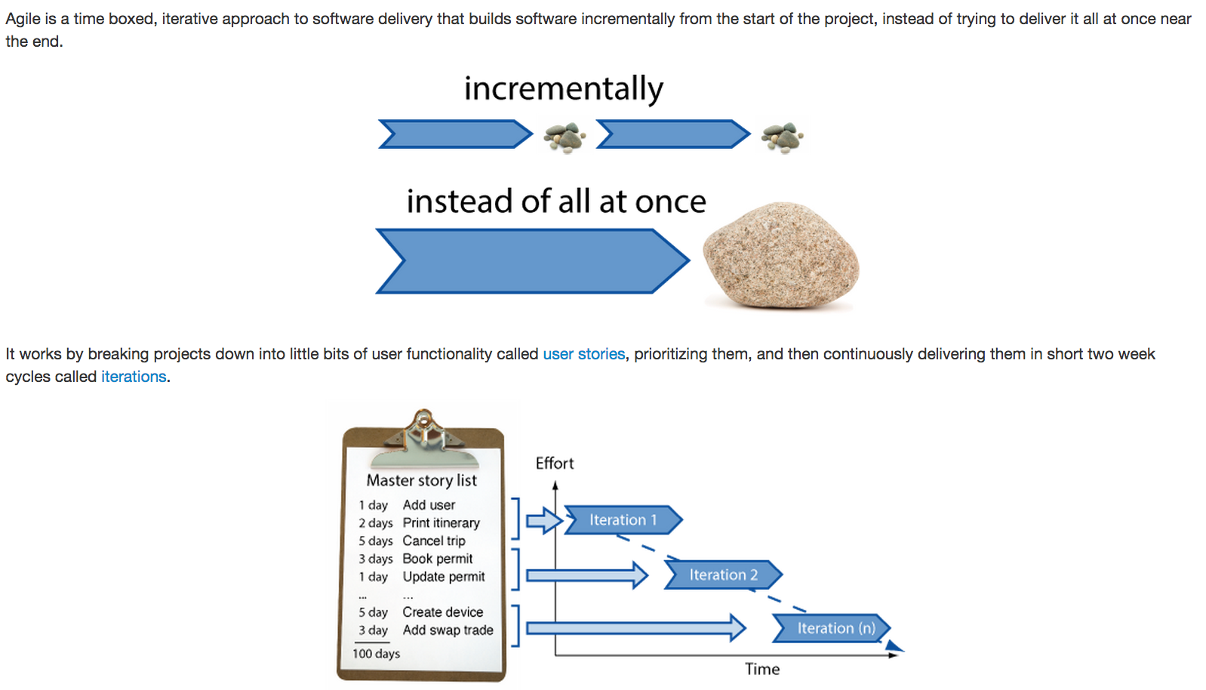
Agile intro
Notes:
Agile - це ітеративний підхід до розробки програмного забезпечення з часовими рамками, який поступово створює програмне забезпечення з самого початку проекту, а не намагається доставити його вкінці.
Він працює, розбиваючи проекти на маленькі біти функціональності користувача, що називаються юзер сторі, розставляючи їх за пріоритетами, а потім безперервно доставляючи їх за короткі двотижневі цикли, які називаються ітераціями.

Slide 5





Agile intro
Notes:
В 2001р. провідні американські проектні менеджери із розробки ПЗ зібралися разом для обміну досвідом і вироблення спільної стратегії розвитку галузі. З’ясувалося, що в різних компаній є спільні підходи, які були проаналізовані і були виражені у вигляді Agile – маніфеста.
- Слідування плану – нерідко плани можуть змінюватися (треба швидше зарелізити продукт).
http://agilemanifesto.org/iso/uk/manifesto.html
https://uk.wikipedia.org/wiki/%D0%93%D0%BD%D1%83%D1%87%D0%BA%D0%B0_%D1%80%D0%BE%D0%B7%D1%80%D0%BE%D0%B1%D0%BA%D0%B0_%D0%BF%D1%80%D0%BE%D0%B3%D1%80%D0%B0%D0%BC%D0%BD%D0%BE%D0%B3%D0%BE_%D0%B7%D0%B0%D0%B1%D0%B5%D0%B7%D0%BF%D0%B5%D1%87%D0%B5%D0%BD%D0%BD%D1%8F

Slide 6
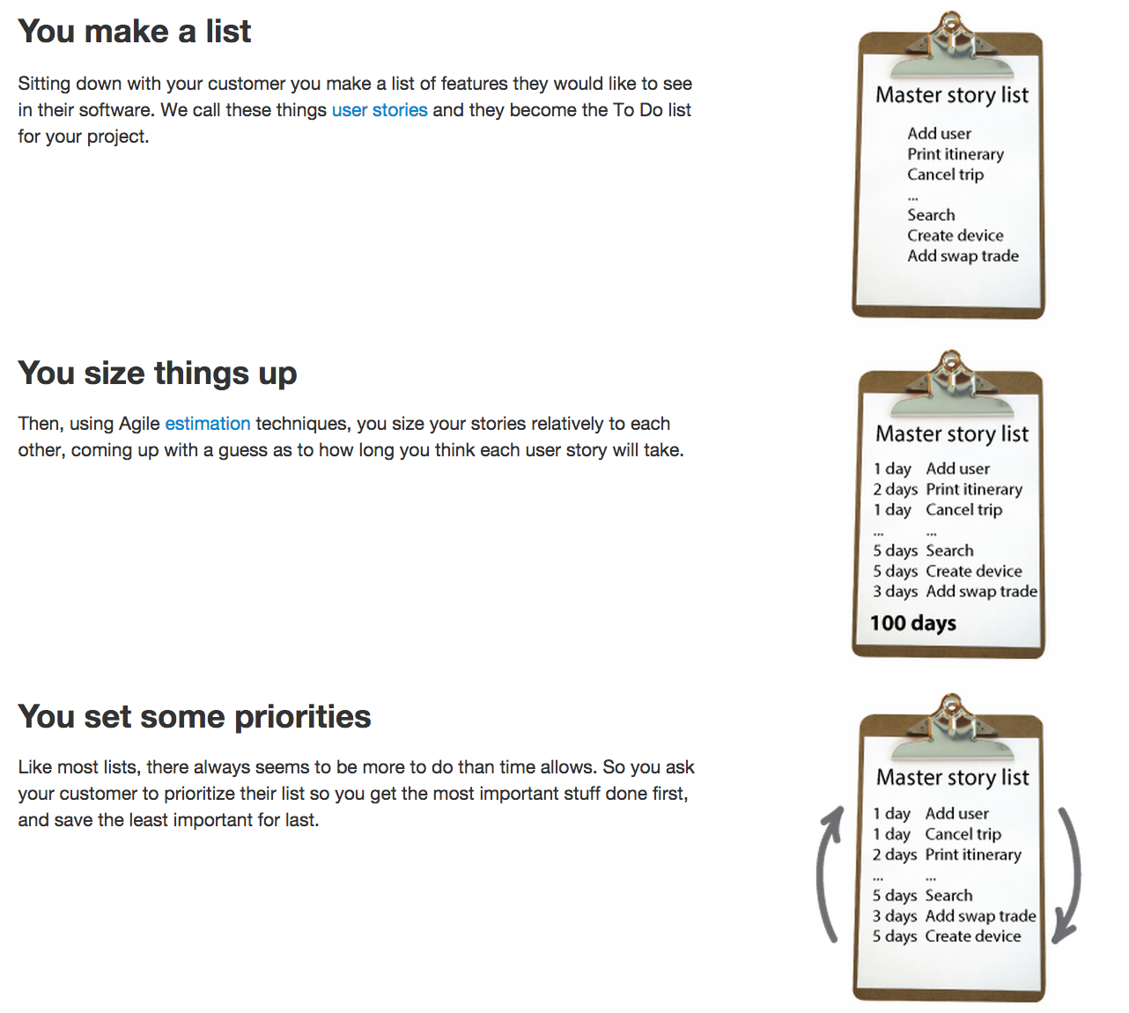
How Does it Work?

Slide 7
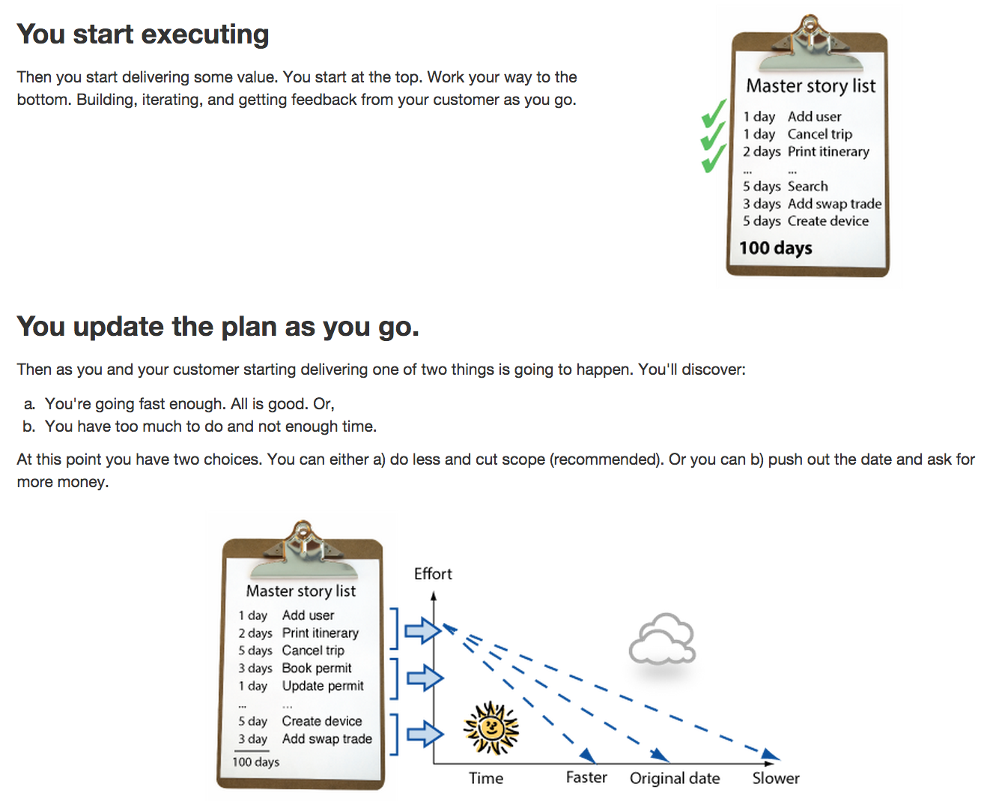
How Does it Work?

Slide 8
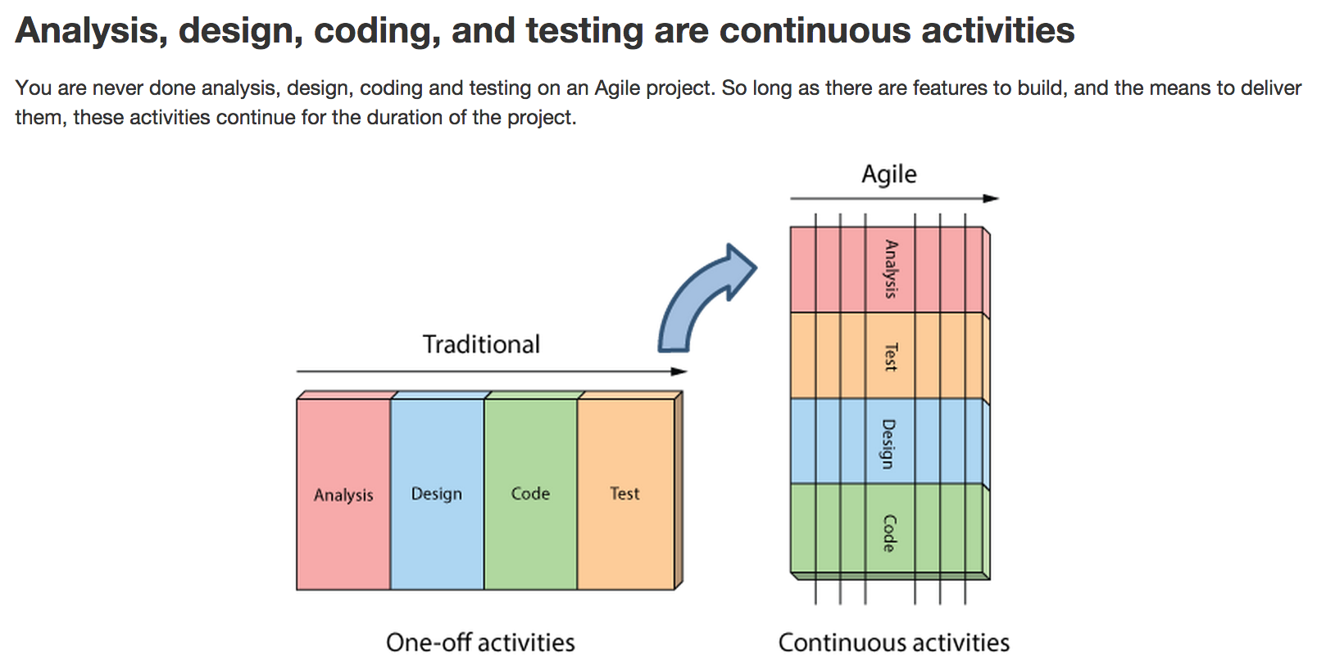
Agile Specifics
Notes:
Ви ніколи не виконаєте аналіз, проектування, кодування і тестування Agile проекту. Поки є функції, які потрібно створити, і засоби для їх реалізації, ці дії будуть продовжуватися протягом усього проекту.

Slide 9
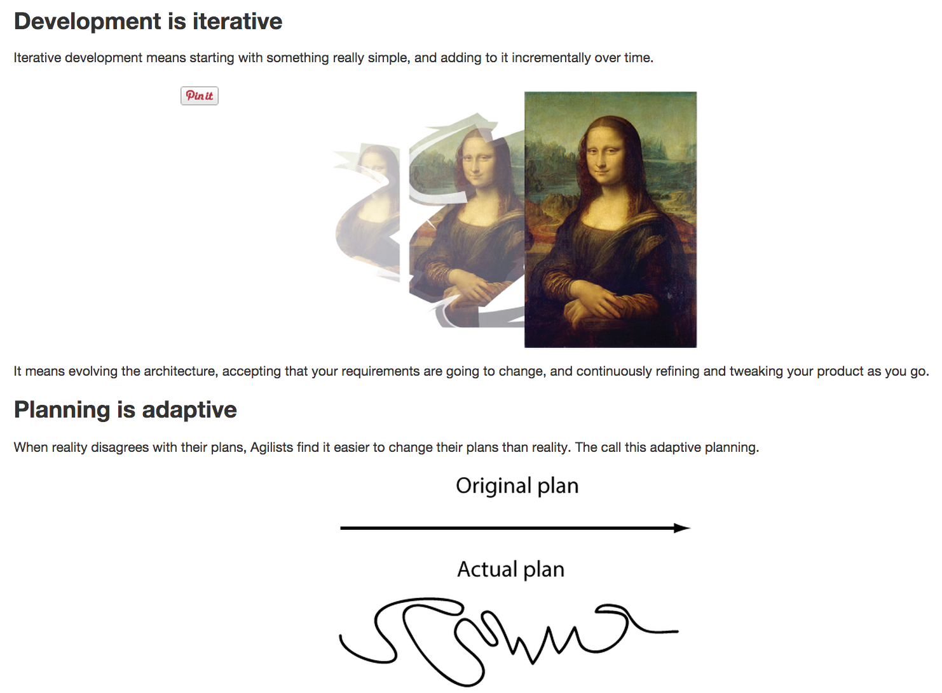
Agile Specifics
Notes:
Це означає розвиток архітектури, прийняття того, що ваші вимоги будуть змінюватися, і постійне вдосконалення і настройка вашого продукту в міру просування.

Slide 10
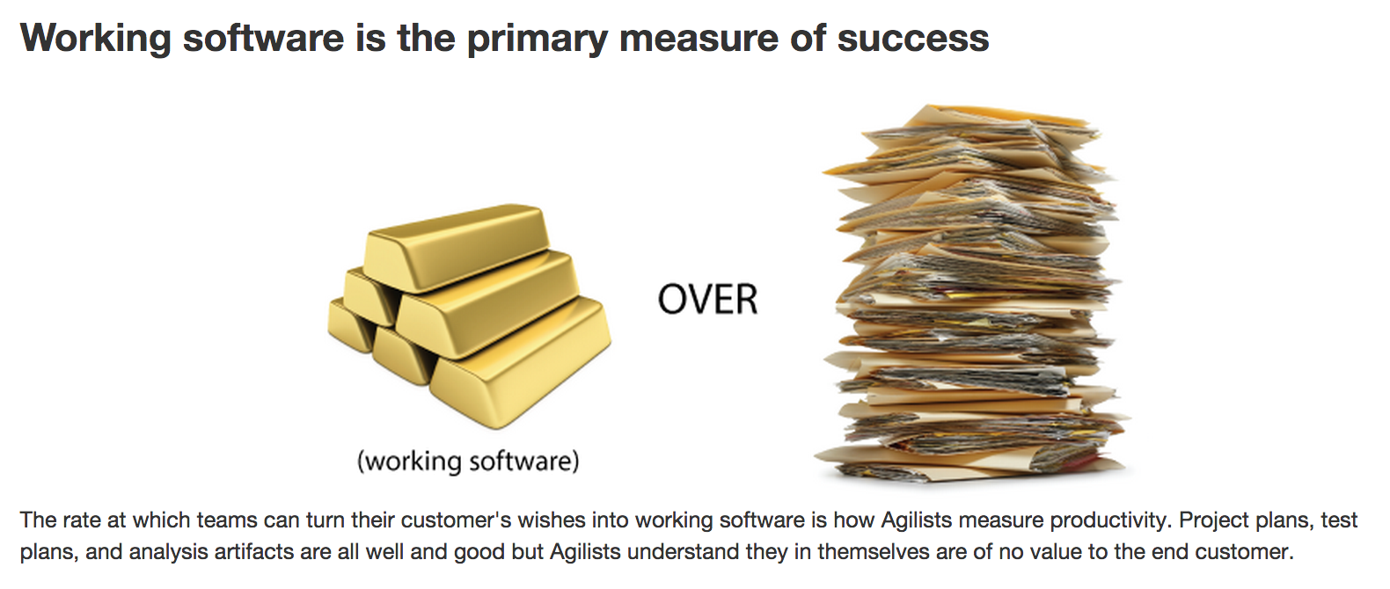
Agile Specifics
Notes:
Швидкість, з якою команди можуть перетворити побажання своїх клієнтів у робоче програмне забезпечення, - це те, як Agilists вимірює продуктивність. Плани проектів, плани тестування та артефакти аналізу – все це добре, але Agilists розуміє, що вони самі по собі не мають значення для кінцевого споживача.

Slide 11
SCRUM intro

Slide 12
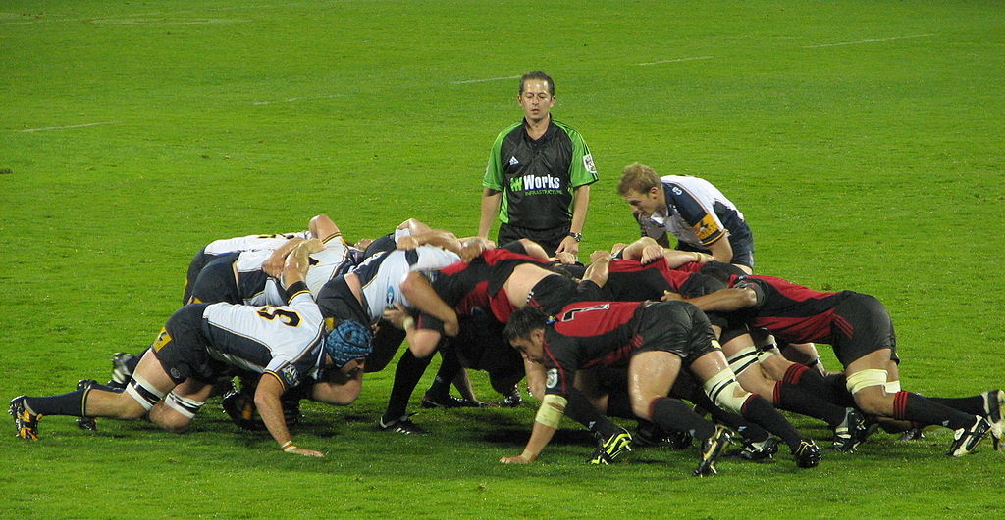
SCRUM intro
Notes:
Scrum is not an acronym – it is taken from the sport of Rugby, where everyone in the team pack acts together to move the ball down the field (сутичка навколо м’яча)
Scrum – Iterative, incremental methodology for project management
Scrum is the framework which consists of a set of Scrum Teams and their associated roles; Time-Boxes, Artifacts, and Rules
Scrum – дозволяє досягнути цієї гнучкості, описує/забезпечує цей процес.
Scrum Teams:
Self-organizing and cross-functional
Work in iterations
Consists of the following three roles:
Scrum Master, who is responsible for ensuring the process is understood and followed
Product Owner, who is responsible for creation and managing requirements
Team, which does the work

Slide 13
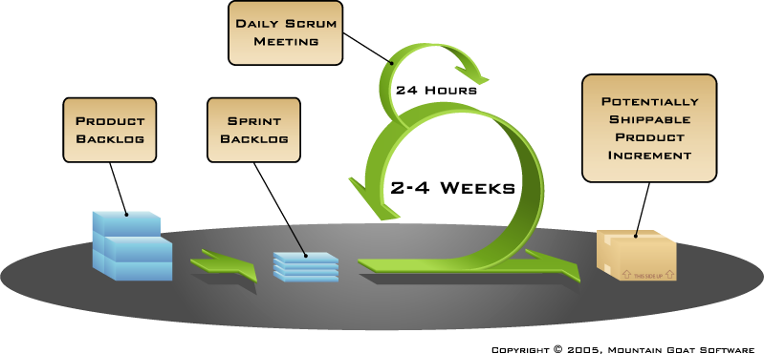
SCRUM intro
Notes:
Одним з основних інструментів PO є Product Backlog. Product Backlog містить необхідні для виконання робочі завдання (такі як User Story, Bug, Task і ін.), Відсортовані в порядку пріоритету (терміновості).
Основою Scrum є Sprint, протягом якого виконується робота над продуктом. По закінченню Sprint повинна бути отримана нова робоча версія продукту. Sprint завжди обмежений по часу (2-4 тижні) і має однакову тривалість протягом всього життя продукту.
Перед початком кожного Sprint проводиться Sprint Planning, на якому проводиться оцінка вмісту Product Backlog і формування Sprint Backlog, який містить завдання (Story, Bugs, Tasks), які повинні бути виконані в поточному спрінті (треба обирати стільки задач скільки тіма здатна виконати). Кожен спрінт повинен мати мету, яка є мотивуючим фактором і досягається за допомогою виконання завдань із Sprint Backlog.
Кожен день проводиться Daily Scrum Meeting, на якому кожен член команди відповідає на питання «Що я зробив вчора?», «Що я планую зробити сьогодні?», «Які перешкоди на своїй роботі я зустрів?». Завдання Daily Scrum - визначення статусу і прогресу роботи над Sprint, раннє виявлення перешкод, що виникли, вироблення рішень щодо зміни стратегії, необхідних для досягнення цілей Sprint'а. НЕ ВИРІШЕННЯ проблем конкретного учасника тіми.
Potentially Shippable product Increment - потенційні інкрементні поставки готового продукту (частинка продукту з новими можливостями готова в кінці спрінта).
Приклад із будівництва котеджів.

Slide 14
SCRUM intro
Analysis
Design
Development
Testing
Sprint 1
Sprint 2
Sprint 3
Sprint 4
Sprint 5
Sprint …
Release Cycle

Slide 15
SCRUM intro
Requirements
Design
Code
Test
Rather than doing all of one thing at a time…
...Scrum teams do a little of everything all the time

Slide 16
SCRUM Framework
Notes:
За даними звіту Scrumalliance 70% IT-компаній використовують скрам. Серед них такі гіганти як Google, Amazon, Salesforce.com, Microsoft, Adobe.

Slide 17
SCRUM Framework
Roles
Product Owner
Scrum Master
Team
Time boxes
Sprint
Sprint planning
Daily Scrum
Sprint Review
Sprint Retrospective
Artifacts
Product Backlog
Sprint Backlog
Burndown Charts
Notes:
http://www.scrumguides.org/scrum-guide.html

Slide 18
SCRUM Framework: Roles
Roles
Product Owner
Scrum Master
Team
Time boxes
Sprint
Sprint Planning
Daily Scrum
Sprint Review
Sprint Retrospective
Artifacts
Product Backlog
Sprint Backlog
Burndown Charts
Notes:
… The Scrum Team consists of the ScrumMaster, the Product Owner, and the Team.
Everyone else is a “chicken.” Scrum Team members are called “pigs.” The Product Owner is the “pig” of the Product Backlog.
The Team is the “pig” of the Sprint work. The ScrumMaster is the “pig” of the Scrum process.
Chickens cannot tell “pigs” how to do their work.
Chickens and pigs come from the story, “A chicken and a pig are together when the chicken says, "Let's start a restaurant!"
The pig thinks it over and says, "What would we call this restaurant?"
The chicken says, "Ham n' Eggs!"
The pig says, "No thanks, I'd be committed, but you'd only be involved!”

Slide 19

Product Owner
Defines the features of the product
Decides on release date and content
Responsible for the profitability of the product (ROI)
Prioritizes features according to market value
Adjusts features and priority every iteration, as needed
Accepts or reject work results
Notes:
Responsibilities PO.
Власник продукту (Product owner) - людина, яка має безпосередній інтерес в якісному кінцевому продукті, він розуміє, як цей продукт повинен виглядати / працювати. Ця людина не працює в команді, він працює на стороні замовника / клієнта (це може бути як інша компанія, так і інший відділ), але ця людина працює з командою. І це та людина, яка розставляє пріоритети для завдань

Slide 20

SCRUM Master
Teaching the organization how to use Scrum;
Removing the barriers between the team and the customer;
Teaching the customer how to maximize ROI and meet their objectives;
Improving the lives of the development team by facilitating creativity and empowerment;
Improving the productivity of the development team in any way possible;
Improving the practices and tools so each increment of functionality is potentially shippable;
No authority;
Notes:
День з життя:
- Оцінити та забезпечити, щоб кожен знав про цілі проекту / релізу / спрінта;
- Робота з іншими ScrumMasters для забезпечення вдосконалення організаційних процесів для кращої підтримки команд;
- Використовуйте всі свої почуття, включаючи здоровий глузд, і пам'ятайте, що у вас немає повноважень.

Slide 21

Team
Typically 7+/-2 people
Cross-functional (Programmers, testers, user experience designers, etc.)
Members should be full-time (May be exceptions (e.g.: database administrator))
Teams are self-organizing (Ideally, no titles but rarely a possibility)
Membership should change only between sprints
Notes:
- Дослідження показало, що великим командам (9-20 чоловік) потрібно в 4 рази більше часу і зусиль, щоб вирішити задачу, ніж нечисленним групам (3-7 чоловік).
Everyone necessary to go from product backlog to potentially shippable product increment, including:
Programmers
Testers
Analysts
DBAs
Tech Writers
UI Designers
Etc

Slide 22
SCRUM Framework: Time boxes
Roles
Product Owner
Scrum Master
Team
Time boxes
Sprint
Sprint Planning
Daily Scrum
Sprint Review
Sprint Retrospective
Artifacts
Product Backlog
Sprint Backlog
Burndown Charts

Slide 23
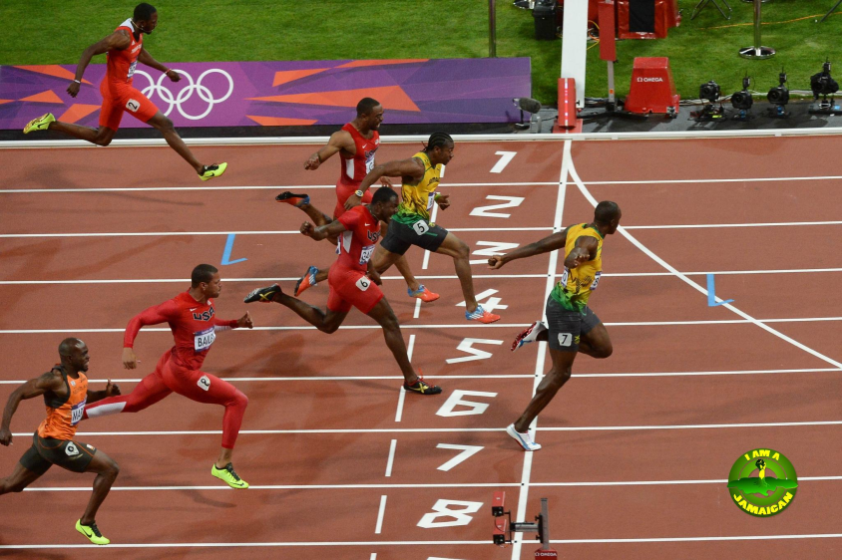
Sprint
2-4 weeks iteration
Team does work from product backlog
Team commits to achieve the sprint goal
Team plans work for sprint on a Sprint Planning Meeting
Team demos work completed on a Sprint Review Meeting
Every day team highlights progress on a Daily Scrum Meeting
Sprint Burndown chart is used to visualize team progress

Slide 24
Sprint
Sprint planning
4/4 hrs.
Sprint Review and Retrospective
4/3 hrs.
Development Work
2-4 weeks sprint

Slide 25
Sprint
Abnormal Termination
Sprint can be cancelled
Sprint Goal becomes obsolete
Sprint no longer makes sense given the circumstances
If Sprint is terminated, next steps are:
Any ‘done’ Product Backlog items are reviewed to understand if they represent a potentially shippable increment
All other Product Backlog items are put back on the Product Backlog with their initial estimates. Any work done on them is assumed to be lost
Only the Product Owner has the authority to cancel the Sprint
Notes:
Коли Sprint скасовано, будь-які завершені та "виконані" елементи Product Backlog переглядаються. Вони приймаються, якщо вони представляють потенційно зростаючий приріст продукту (готові частинки).
Всі інші елементи Product Backlog повертаються до Product Backlog зі своїми початковими оцінками. Передбачається, що будь-яка робота над ними буде втрачена.
Припинення роботи Sprint споживає ресурси, оскільки кожен має перегрупуватися в іншому Sprint planning meeting, щоб розпочати інший Sprint.
Припинення Sprint часто є травматичними для команди, і вони дуже рідкісні.
Приклад. На спрінт із Product Backlog було взято 4 таски. Після аналізу стало зрозуміло, що 2 таски можуть бути визначені як готова частинка продукту, а інші 2 таски повертаються до Product Backlog і вважається, що над ними не велася робота.

Slide 26

Sprint Planning
Once per Sprint
8 hours for one month Sprint
Addresses two questions: What? and How?
Whole world is invited in order to provide technical or domain advice
Notes:
Sprint Planning Meeting складається з двох частин.
Перша частина - це те, що буде зроблено в Спринті.
Друга частина (чотиригодинний часовий інтервал для щомісячного спринту) полягає в тому, коли команда з'ясовує, як вона збирається створити цю функціональність у приріст продукту під час спринту.

Slide 27
Sprint Planning
Sprint Planning Meeting
Sprint Prioritization
Analyze and evaluate Product Backlog
Select sprint goal
Team
Capacity
Sprint
Goal
Product
Backlog
Sprint Planning
Decide how to achieve sprint goal (design)
Create sprint backlog (tasks) from product backlog items (user stories / features)
Estimate sprint backlog in hours
Sprint
Backlog
Technology
Notes:
..….
Зустріч з планування спринту складається з двох частин: частина «Що?» І частина «Як?». Деякі команди Scrum поєднують ці дві частини.
У першій частині Scrum Team вирішує питання “Що?” Тут Product Owner надає команді найвищий пріорітет виблору тасків із Product Backlog.
Вони працюють разом, щоб з'ясувати, яка функціональність має бути розроблена протягом наступного Sprint. Тільки Команда може оцінити, що вона може досягти протягом майбутнього Спринта.
У другій частині Sprint Planning Meeting , Команда розглядає питання «Як?» Під час другої частини Sprint Planning Meeting (чотиригодинний термін для щомісячного Спринту), команда визначає, як обрані із Product Backlog таски, які були вибрані під час Sprint Planning Meeting (Що), зробити зростаючим приріст (готовим продуктом). Команда зазвичай починає планування роботи. Під час планування команда визначає завдання. Ці завдання - це детальна робота, необхідна для перетворення Product Backlog в робоче програмне забезпечення. Завдання повинні бути розкладені, щоб їх можна було зробити менш ніж за один день. Цей список завдань називається Sprint Backlog . Команда самоорганізовується або під час Sprint Planning Meeting або під час Спринта.

Slide 28
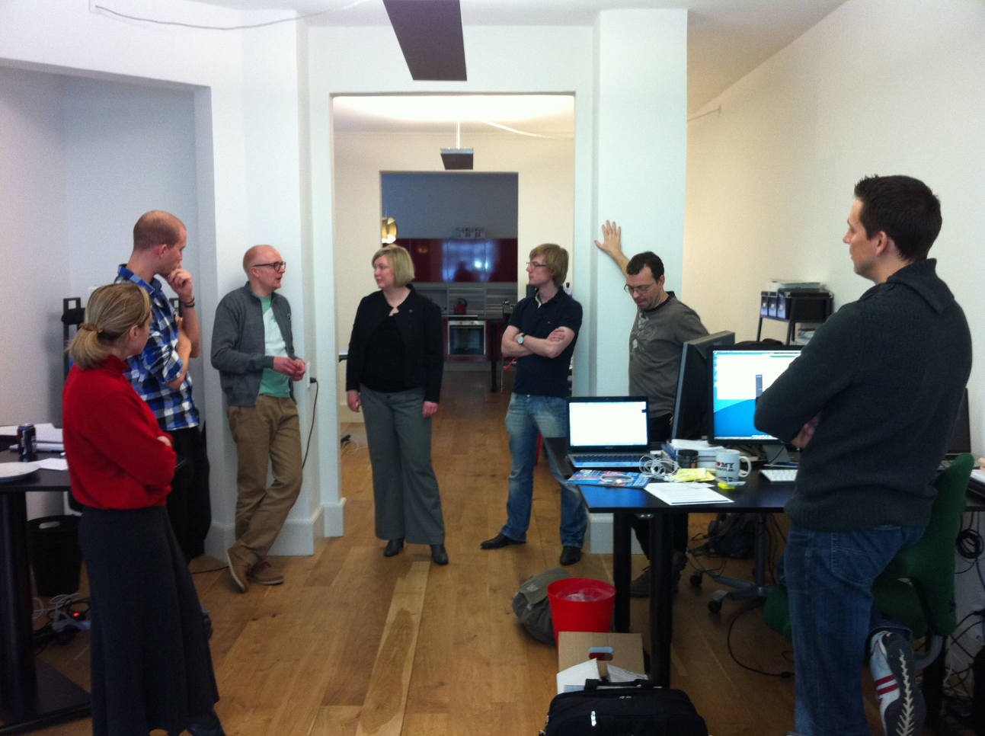
Daily SCRUM
Daily
15-minutes
Stand-up
Whole world is invited
Only Team, Scrum Master, Product Owner can talk
Notes:
Parameters
Daily
15-minutes
Stand-up
Not for problem solving!
Whole world is invited
Only Team, Scrum Master, Product Owner can talk
Helps avoid other unnecessary meetings

Slide 29
Daily SCRUM
Everyone answers 3 questions, which aren’t not status for the Scrum Master, but they are commitments in front of peers
1
What has been accomplished since the last meeting?
2
What is going to be done before the next meeting?
3
Is anything on your way?
Notes:
Щоденні Scrums покращують комунікацію, усувають інші зустрічі, виявляють і усувають перешкоди для розвитку, висвітлюють і сприяють швидкому прийняттю рішень, а також покращують рівень знань проекту.
ScrumMaster гарантує, що команда має зустріч.
Команда відповідає за проведення щоденного Scrum.
ScrumMaster навчає Команду тримати щоденний Scrum короткий, дотримуючись правил і переконавшись, що люди говорять коротко.
Щоденний Scrum - це не статусна зустріч. Це не для кого-небудь, а для людей, які перетворюють елементи Product Backlog в інкременти готового продукту
Команда взяла на себе зобов'язання щодо досягнення цілей Sprint та цих елементів Product Backlog .
Щоденний Scrum є перевіркою прогресу до досягнення цілі Sprint (трьох питань). Наступні зустрічі зазвичай відбуваються для адаптації до майбутньої роботи в Спринті.
Мета полягає в тому, щоб оптимізувати ймовірність того, що команда виконає свою мету. Це ключова перевірка та адаптація зустрічі в емпіричному процесі Scrum.

Slide 30

Sprint Review
Once per Sprint
4 hours for one month Sprint
Team presents what it accomplished during the sprint
Whole team participates
World is invited!
Notes:
Зустріч включає принаймні такі елементи:
Власник продукту визначає, що було зроблено і що не було зроблено.
Команда обговорює, що відбувалося добре під час Спринту і з якмми проблемами вона зіткнулася, і як вона вирішила ці проблеми.
Потім команда демонструє виконану роботу і відповідає на запитання.
Після цього власник продукту обговорює Product Backlog, який він є. Він проектує можливі дати завершення з різними припущеннями швидкості.
Потім вся група співпрацює з тим, що вона бачила, і що це означає, що робити далі.
Sprint Review надає цінний внесок у наступну зустріч Sprint Planning meeting.
Що відбувається після огляду Sprint?
Незавершена робота надходить до Product Backlog.
Оновлення Product Backlog на підставі роботи, виконаної командою - очікуваної і неочікуваної.
Переформатувати команду - чи маємо ми «правильних» членів команди для наступного спрінту
Перепризначення беклогу продукту для того, щоб скористатися можливостями, які надає завершена робота.
Оцінка прогресу проекту чи він буде прискорений, чи дозволяти додатковим командам працювати над беклогом продуктів.

Slide 31

Sprint Retrospective
Once per Sprint
3 hours for one month Sprint
To revise development process to make it more effective and enjoyable for the next Sprint
Whole team participates
Notes:
Здійснюється після Sprint Review та до наступного Sprint Planning meeting.
Метою ретроспективи є перевірка того, як минув останній Sprint стосовно людей, відносин, процесу та інструментів.
Інспекція повинна ідентифікуватита визначити пріоритетність основних пунктів, які пройшли добре, та тих елементів, які можуть бути зробленими ще краще.
До них відносяться склад команди Scrum, домовленості про зустрічі, інструменти, визначення методів комунікації і процеси перетворення позицій Product Backlog в щось "зроблене".
До кінця ретроспективи Спрінту, команда Scrum повинна була визначити дієві заходи щодо поліпшення, які вона впроваджує в наступному Спрінті.

Slide 32
Sprint Retrospective
Whole team gathers and discusses what they’d like to:
Start doing
Continue doing
Stop doing
Team tries to fix 3-5 the most important items during the next sprint
At the beginning of each retrospective meeting team reviews items that were selected previous time
Notes:
What to do?
Team selects 3-5 most important items to address
Team tries to fix important items during the next sprint
At the beginning of each retrospective meeting team reviews items that were selected previous time

Slide 33
SCRUM Framework: Artifacts
Roles
Product Owner
Scrum Master
Team
Time boxes
Sprint
Sprint Planning
Daily Scrum
Sprint Review
Sprint Retrospective
Artifacts
Product Backlog
Sprint Backlog
Burndown Charts
Notes:
Scrum Artifacts include the Product Backlog, the Release Burndown, the Sprint Backlog, and the Sprint Burndown.

Slide 34

Product Backlog
The requirements for the product
A list of all desired work on the project (enhancements, functions, bug fixes)
Ideally expressed such that each item has value to the users or customers of the product
Prioritized by the product owner
Reprioritized at the start of each sprint
This is the Product Backlog
Notes:
Вимоги до продукту, який розробляє Команда (-и), перелічені в Product Backlog.
Product Owner несе відповідальність за Product Backlog, його зміст, доступність та пріоритетність.
Product Backlog ніколи не завершується.
Початковий розріз при розробці викладає лише спочатку відомі та найбільш зрозумілі вимоги. Product Backlog розвивається, оскільки продукт і середовище, в якому він буде використовуватися, розвивається.
Product Backlog є динамічним, тому що він постійно змінюється, щоб визначити, що продукт повинен бути відповідним, конкурентоспроможним і корисним.
До тих пір, поки існує продукт, існує і Product Backlog.
Елементи Product Backlog мають атрибути опису, пріоритету та оцінки. Пріоритет визначається ризиком, цінністю та необхідністю.

Slide 35
Product Backlog Example
Backlog item | Estimate (story points)
As a house owner, I want to see Christmas Tree in living room, so that to celebrate the Christmas | 8
As a house owner, I want to have New Year decorated windows, so that people can see nice windows from the outside | 5
As a guest, I want to have sitting place, so that to have a rest during celebration | 1
As a guest, I want to have ability to listen the music, so that I can dance | 3
As a guest, I want to have different dishes on the holiday table, so that do not be hungry on celebration | 21
... | 30
Notes:
Story point - це абстрактна одиниця розміру, що має сенс тільки для даного проекту. Для оцінки в story points, як правило, використовуються не абсолютні, а відносні оцінки.
Щоб оцінити завдання в story points, необхідно з усіх завдань вибрати те, яке буде передостаннім по тривалості (майже найкоротшим). Вважається, що ця задача займе 1 story point. Для всіх інших завдань визначається, у скільки разів вони більше, і ставиться відповідна оцінка в story points.
Вимоги ніколи не перестають змінюватися. Бэклог продукту - це живий документ.
Зміни у бізнес-вимогах, ринкових умовах, технологіях і кадровому забезпеченні викликають зміни в Product Backlog.
Щоб звести до мінімуму переробку, потрібно деталізувати лише елементи найвищого пріоритету.

Slide 36
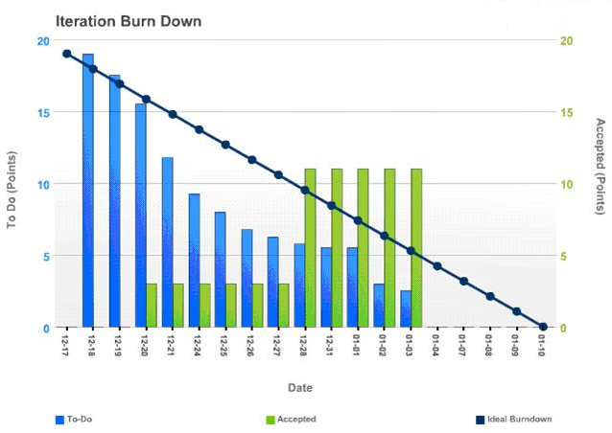
Release Burndown
Records the sum of remaining Product Backlog estimated effort across time
Initial estimates can be changed
Trend line is drawn based on the changes in remaining work
The Team is responsible for all estimates
Notes:
- Графік Release Burndown записує суму залишкового Product Backlog, що оцінюється протягом часу. Одиницями часу, як правило, є Спринти.
- Оцінки елементів Product Backlog обчислюються спочатку під час Release Planning, а потім після їх створення.
- Команда відповідає за всі оцінки. Product Owner може впливати на команду, допомагаючи зрозуміти і вибрати компроміси, але остаточна оцінка зроблена командою.
На основі зміни в роботі, що залишилася до виконання, можна зробити лінію тренда.

Slide 37
Sprint Backlog
Tasks the Team performs to turn Product Backlog items into a “done” increment
All of the work that the Team identifies as necessary to meet the Sprint goal
Team modifies Sprint Backlog throughout the Sprint (Adds tasks, estimates remaining work, delete tasks)
This is the Sprint Backlog
Only the Team can change its Sprint Backlog during a Sprint.
Only the Team can change the contents or the estimates.
Notes:
?The decomposition is enough so changes in progress can be understood in the Daily Scrum. One day or less is a usual size for a Sprint Backlog item that is being worked on.
The Team modifies Sprint Backlog throughout the Sprint, as well as Sprint Backlog emerging during the Sprint.
As it gets into individual tasks, it may find out that more or fewer tasks are needed, or that a given task will take more or less time than had been expected.
As new work is required, the Team adds it to the Sprint Backlog.
As tasks are worked on or completed, the estimated remaining work for each task is updated.
When tasks are deemed unnecessary, they are removed.

Slide 38
Sprint Backlog Example
Tasks | Mon | Tue | Wed | Thur | Fri
As a house owner, I want to see Christmas Tree in living room, so that to celebrate the Christmas
Select and measure a place for the Christmas Tree | 1 | 0 | 0 | 0 | 0
Select color, size and style for Christmas decorations (toys, Christmas tree ornaments etc) | 3 | 0 | 0 | 0 | 0
Buy Christmas Tree | 4 | 0 | 0 | 0 | 0
Buy Christmas decorations | 8 | 8 | 6 | 7 | 0
Install Christmas Tree | 0.5 | 0.5 | 0.5 | 0 | 0
Decorate the Christmas Tree | 3 | 3 | 3 | 3 | 3
As mother to take a look if this is what she expected | 0.5 | 0.5 | 0.5 | 0.5 | 0.5

Slide 39
Sprint Burndown Chart
Story Points
Days in Sprint
Notes:
Sprint Backlog Burndown is a graph of the amount of Sprint Backlog work remaining in a Sprint across time in the Sprint.
To create this graph, determine how much work remains by summing the backlog estimates every day of the Sprint. The amount of work remaining for a Sprint is the sum of the work remaining for all of
Sprint Backlog. Keep track of these sums by day and use them to create a graph that shows the work remaining over time. By drawing a line through the points on the graph, the Team can manage
its progress in completing a Sprint’s work. Duration is not considered in Scrum. Work remaining and date are the only variables of interest. One of Scrum's rules pertains to the purpose of each Sprint, which is
to deliver increments of potentially shippable functionality that adheres to a working definition of “done.”

Slide 40
User Story
As a <type of user>, I can <goal> so that <reason>
As a guest, I want to have sitting place to have a rest during celebration
As a house owner, I want to see Christmas Tree in living room, to celebrate the Christmas
As a guest, I want to have ability to listen the music so that I can dance
Notes:
User Stories are short, clear description of the functionality that will be valuable for the customer or user of the product
User story include Acceptance Criteria
Benefits of User Stories:
Stories shift focus from writing to talking
Stories are understandable by users and developers
Stories support iterative development
Stories are the right size for planning
Characteristics:
Independent
Negotiable (Обговорення)
Valuable
Estimatable
Small
Testable

Slide 41

Definition of “Done”
Increment built during Sprint must be potentially shippable, so it must be “done”.
An example of “Done”:
Coded / implemented
Peer reviewed
Code is run against current version in source control
Code is commented in source control and checked in
Test Case Specifications are updated and executed with no failures
All critical and blocker bugs found, resolved and verified
Unit Tests written and passing (0 failing in your build components)
Notes:
Scrum requires Teams to build an increment of product functionality every Sprint. This increment must be potentially shippable, for Product Owner may choose to immediately implement the functionality.
To do so, the increment must be a complete slice of the product. It must be “done.” Each increment should be additive to all prior increments and thoroughly tested, ensuring that all increments work together.
When someone describes something as done, everyone must understand what done means.
Done defines what the Team means when it commits to “doing” a Product Backlog item in a Sprint.
Some products do not contain documentation, so the definition of “done” does not include documentation.
A completely “done” increment includes all of the analysis, design, refactoring, programming, documentation and testing for the increment and all Product Backlog items in the increment.
Testing includes unit, system, user, and regression testing, as well as non-functional tests such as performance, stability, security, and integration.
Done includes any internationalization.
Some Teams aren’t yet able to include everything required for implementation in their definition of done. This must be clear to the Product Owner. This remaining work will have to be done before the product can be implemented and used.

Slide 42

Estimation and Planning
Story points – type of estimation of the effort of product backlog items
Velocity – is how much product backlog effort a team can handle in one sprint
Number of story points to be “Done”
Incomplete stories don’t count
Notes:
effort - трудозатрати

Slide 43
Estimation and Planning
How to evaluate user story?
The “bigness” of user story
Unit-less values
Relative values
Typically Fibonacci numbers are used:
1, 2, 3, 5, 8, 13…
Other options
T-Shirt sizes: XS, S, M, L, XL, …

Slide 44
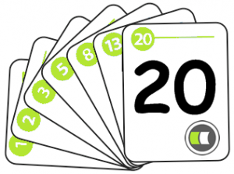
Planning Poker
Planning Poker – is a consensus-based technique for estimating!
Each estimator is given a deck of cards, each card has a valid estimate written on it
Product Owner reads a story and it’s discussed briefly
Each estimator selects a card that’s his or her estimate
Cards are turned over so all can see them
Discuss differences (especially outliers)
Re-estimate until estimates converge
Notes:
References:
http://en.wikipedia.org/wiki/Planning_poker

Slide 45
QC in SCRUM

Slide 46
Agile Testing Practices
Exploratory testing
Acceptance testing
Regression/integration iterations/sprints
TDD and Unit Testing
Continuous Integration/Build Process/Version Control
Pair Programming, Collective Code Ownership
Test-Driven not Defect-Driven
Worry-based Testing
Quality Driven Development

Slide 47
Test-Driven not Defect-Driven QC
The Role of QC:
Our job should not be to find defects
Our job should be to prevent defects
A quality process builds quality into the code
If you routinely find defects during verification – your process is defective

Slide 48
Quality Driven Development
Be involved in the day to day of development
QC should be present in every single important decision taken during development. They should also be aware of what the code looks like through daily code reviews or pair programming
Have qualified and skilled employees
QC should drive the development, and that requires QC personnel to be very skilled and qualified
Keep continuously updating the customer
QC should make sure that the application as it’s developed is fulfilling the customer’s expectations. It should also be their duty to guarantee that new requirements are identified, and also to identify previous requirements that are not necessary anymore

Slide 49
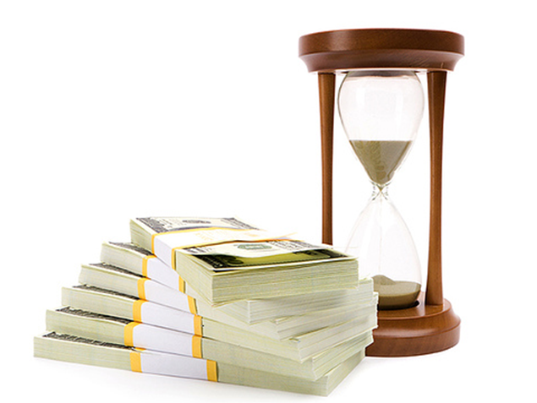
Challenges or/and Issues

Slide 50
Challenges
Who Says "DONE"?
A new "peer to peer" relationship between development and QC personnel
Is all about building self-organized teams, and the voice of a QC engineer carries the same weight than a developer
You will become a Subject Matter Expert
Less Time For Testing Purpose
Looking for ways to optimize testing will be a "must"
Use Exploratory Testing & Automation throughout the sprint
Leverage development resources to work on automated scripts

Slide 51
Challenges
Common Vision/Responsibility
Team develops a common vision of the system
Gone are the days of "give me requirements" and "I will give you bugs and reports back“
Need to Think About Risks Early
Risks are addressed in early iterations
e.g. server application with 10,000 concurrent users and <1s response: quickly build and evaluate components and/or architecture

Slide 52
Challenges
What Do Users Want?
Continuous feedback from users
To build what the users want
Early Quality
Early quality control: testing and reviews
Review testing artifacts (test plans, strategies, cases)
Review developed artifacts (code review, review of unit tests)
UX review

Slide 53
Thank you
US OFFICES
Austin, TX
Fort Myers, FL
Boston, MA
Newport Beach, CA
Salt Lake City, UT
EUROPE OFFICES
United Kingdom
Germany
The Netherlands
Ukraine
Bulgaria
EMAIL
info@softserveinc.com
WEBSITE:
www.softserveinc.com
USA TELEPHONE
Toll-Free: 866.687.3588
Office: 239.690.3111
UK TELEPHONE
Tel: 0207.544.8414
GERMAN TELEPHONE
Tel: 0692.602.5857

